Slide 1
El repaso para el examen final de la clase de español IV

Slide 2
El vocabulario | La literatura | el futuro, condicional,los perfectos | Los modismos | el subjuntivo y los perfectos | Como agua
100 | 100 | 100 | 100 | 100 | 100
200 | 200 | 200 | 200 | 200 | 200
300 | 300 | 300 | 300 | 300 | 300
400 | 400 | 400 | 400 | 400 | 400
500 | 500 | 500 | 500 | 500 | 500
La pregunta final

Slide 3
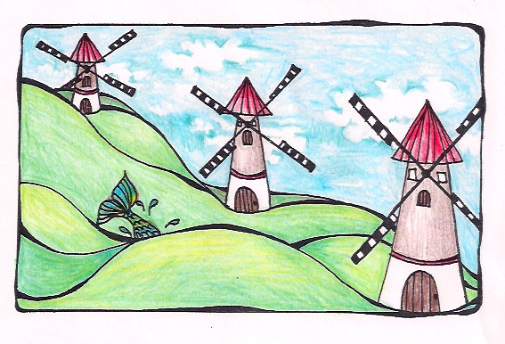
¿Qué quiere decir sensible?
sensitive

Slide 4
¿Qué quiere decir la lujuria?
lust

Slide 5
¿Qué quiere decir la regadera?
shower

Slide 6
¿Qué quiere decir ciego?
blind

Slide 7
¿Qué quiere decir la jaqueca?
migraine

Slide 8
¿Quién busca a doña Francisca?
La muerte

Slide 9
Antes de la operación, ¿qué iban a hacer Pablo y la Nela?
Tenían planes de casarse.

Slide 10
¿Cuál es la moraleja de “Francisca y la muerte”?
Hay que siempre estar ocupado para evitar a la muerte.

Slide 11
¿Cómo era Florentina de Marianela?
Era una belleza perfecta. Era muy compasiva. Era la prima de Pablo y tenía planes de casarse con él después de la operación cuando pudiera ver.

Slide 12
¿Con quiénes vivía Marianela?
Vivía con la familia Centeno.

Slide 13
El futuro:
yo (venir)
vendré

Slide 14
El condicional:
ella (poner) y él (valer)
Pondría y valdría

Slide 15
El futuro:
vosotros (estudiar) y
ella (caber)
Estudiaréis y cabrá

Slide 16
Doble Doble

Slide 17
El futuro o el condicional:
I wonder what time it is.
¿Qué hora será?

Slide 18
El futuro o el condicional:
Si Ud. me lo jura, yo lo ________(creer).
creeré

Slide 19
El futuro o el condicional:
It was probably green.
Sería verde.

Slide 20
¿Qué quiere decir tener ángel?
To be charming

Slide 21
¿Qué quiere decir ponerse las botas?
To make a killing (to make a lot of money)

Slide 22
¿Qué quiere decir andar pisando huevos?
To be walking on thin ice

Slide 23
¿Qué quiere decir quemarse las pestañas?
To burn the midnight oil (to stay up very late)

Slide 24
¿Qué quiere decir estar hasta en la sopa e ir al grano?
To be everywhere & to get to the point

Slide 25
Me pidió que le _________ (ayudar).
ayudara/ayudase

Slide 26
Dígale que __________ (levantarse) ahora.
se levante

Slide 27
No lo han ___________ (descubrir).
¿Qué quiere decir?
descubierto/They haven’t discovered it.

Slide 28
Sería mejor si Uds. me ___________(escuchar).
¿Qué quiere decir?
escucharan/escuchasen
It would be better if you all listened to me.

Slide 29
Si yo ___________ llegado a tiempo, habría _______ (ver) a mis amigos.
hubiera/hubiese
visto

Slide 30
¿Cuáles fueron los efectos del pastel de la boda de Rosaura y Pedro en los invitados?
Todos sintieron una gran nostalgia y empezaron a llorar y luego todos vomitaron.

Slide 31
Audio
Doble
Doble

Slide 32

¿Quién dijo…?
La hija de Esperanza y Alex (la narradora)

Slide 33
¿Cómo sabía Tita como preparar las codornices en pétalos de rosas?
Escuchó la voz de Nacha dictándole al oído la receta.

Slide 34
¿Qué hizo Juan el villista cuando llegó una nube rosada hasta él?
Abandonó el campo de batalla para seguir el olor a rosas y se fue con Gertrudis.

Slide 35
¿Qué permanece en el estacionamiento hoy día donde estaba la regadera?
El olor a rosas.

Slide 36
Escriba 7 elementos del realismo mágico en Como agua para chocolate de los capítulos 1-3.
Nacha podía oír loa llantos de Tita cuando estaba en el vientre de Mamá Elena.
Nacha le dictó a Tita l al oído la receta.
La mirada de Pedro le quemó la piel a Tita.
Pedro y Tita podían comunicarse por la comida.
Las gotas de sudor de Gertrudias eran rosadas con el olor a rosas.
Una nube rosada llegó a Juan y le hizo abandonar la batalla para seguir el olor .
El olor a rosas permanece hoy día en el estacionamiento donde estab la regadera.

